Slide 1


SEMANA 15
PENSAMIENTO MATEMÁTICO

Slide 2

Pausa activa.
Lunes

Slide 3
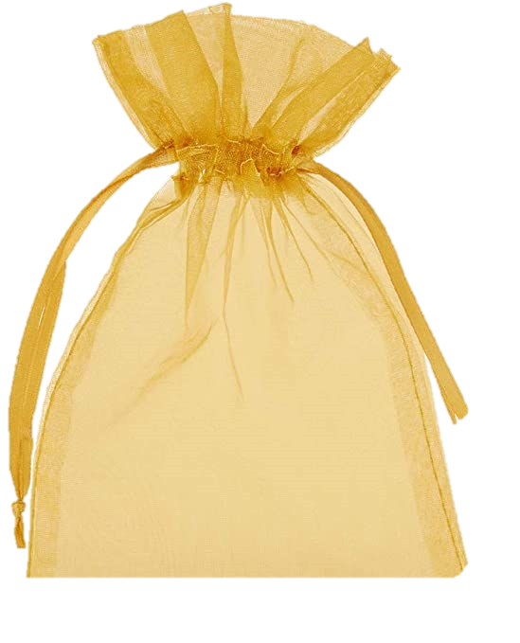

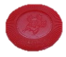
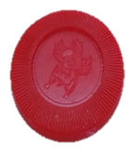
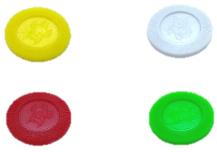
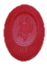
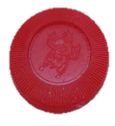
¿En cuál bolsa hay cinco animalitos o fichas?

Slide 4
¿cómo sabemos cuál es la bolsa que tienen cuatro fichas o animalitos?

Slide 5
Marcas graficas, para identificar
1

Slide 6

Pausa activa.
Martes

Slide 7
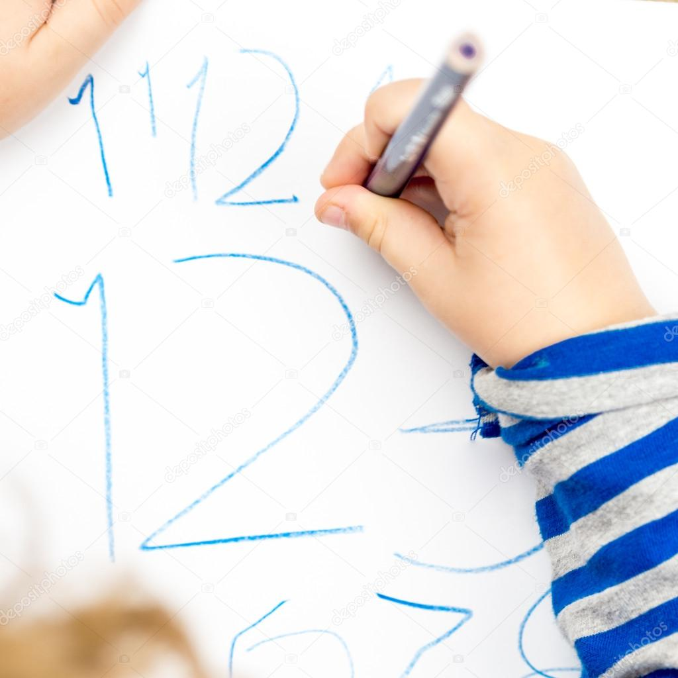
Leer las marcas graficas que producen los alumnos
1

Slide 8
¿podrías saber la cantidad que hay dentro?
¿te servirá de algo contar los animales o fichas que hay en la bolsa?, ¿por qué?

Slide 9
1
2
3
4
5
6
¿Qué marca le corresponde a cada bolsa?

Slide 10
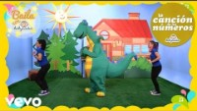
Pausa activa.
Miércoles

Slide 11
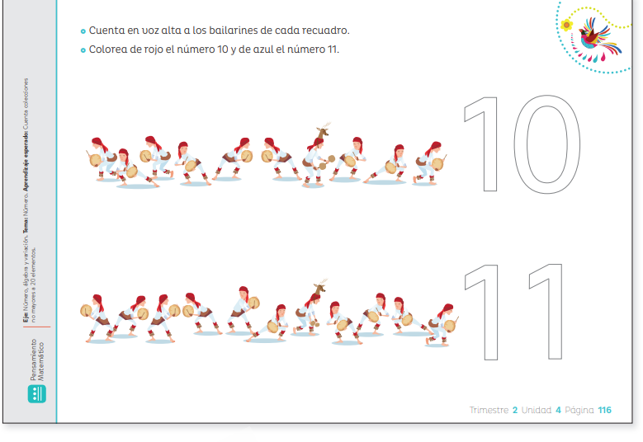

Slide 12
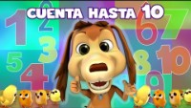
Jueves

Slide 13
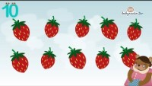
https://youtu.be/j4aaFHiKhwU

Slide 14
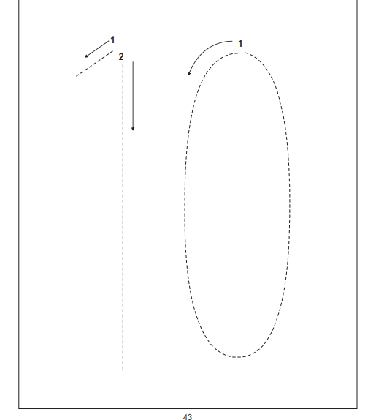

Slide 15

Viernes
https://youtu.be/B3Mfv6Tbfqs

Slide 16

https://www.youtube.com/watch?v=zLePbgbFXDE

Slide 17


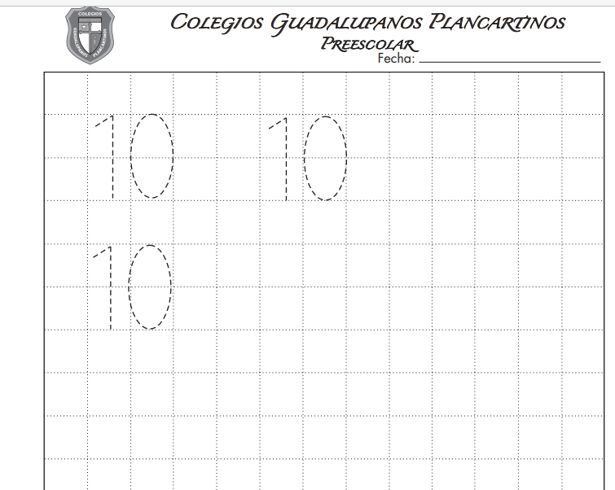
Contando…

Slide 18
¡ Gracias !

